Slide 1
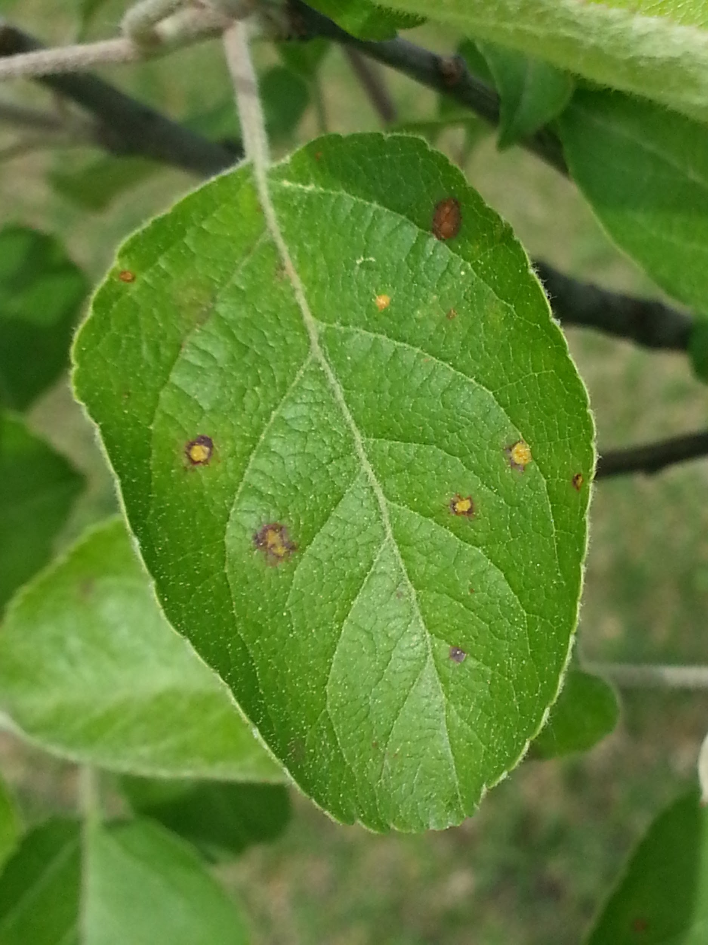
Projet INFO0702
Segmentation sémantique d’images de plantes malades
SATORI Khaireddine
NDAYE-BAMANAYI Christian

Slide 2
Annotation des images
Téléchargement et prétraitement des données
Conception et évaluation des modèles
Difficultés rencontrées

Slide 3
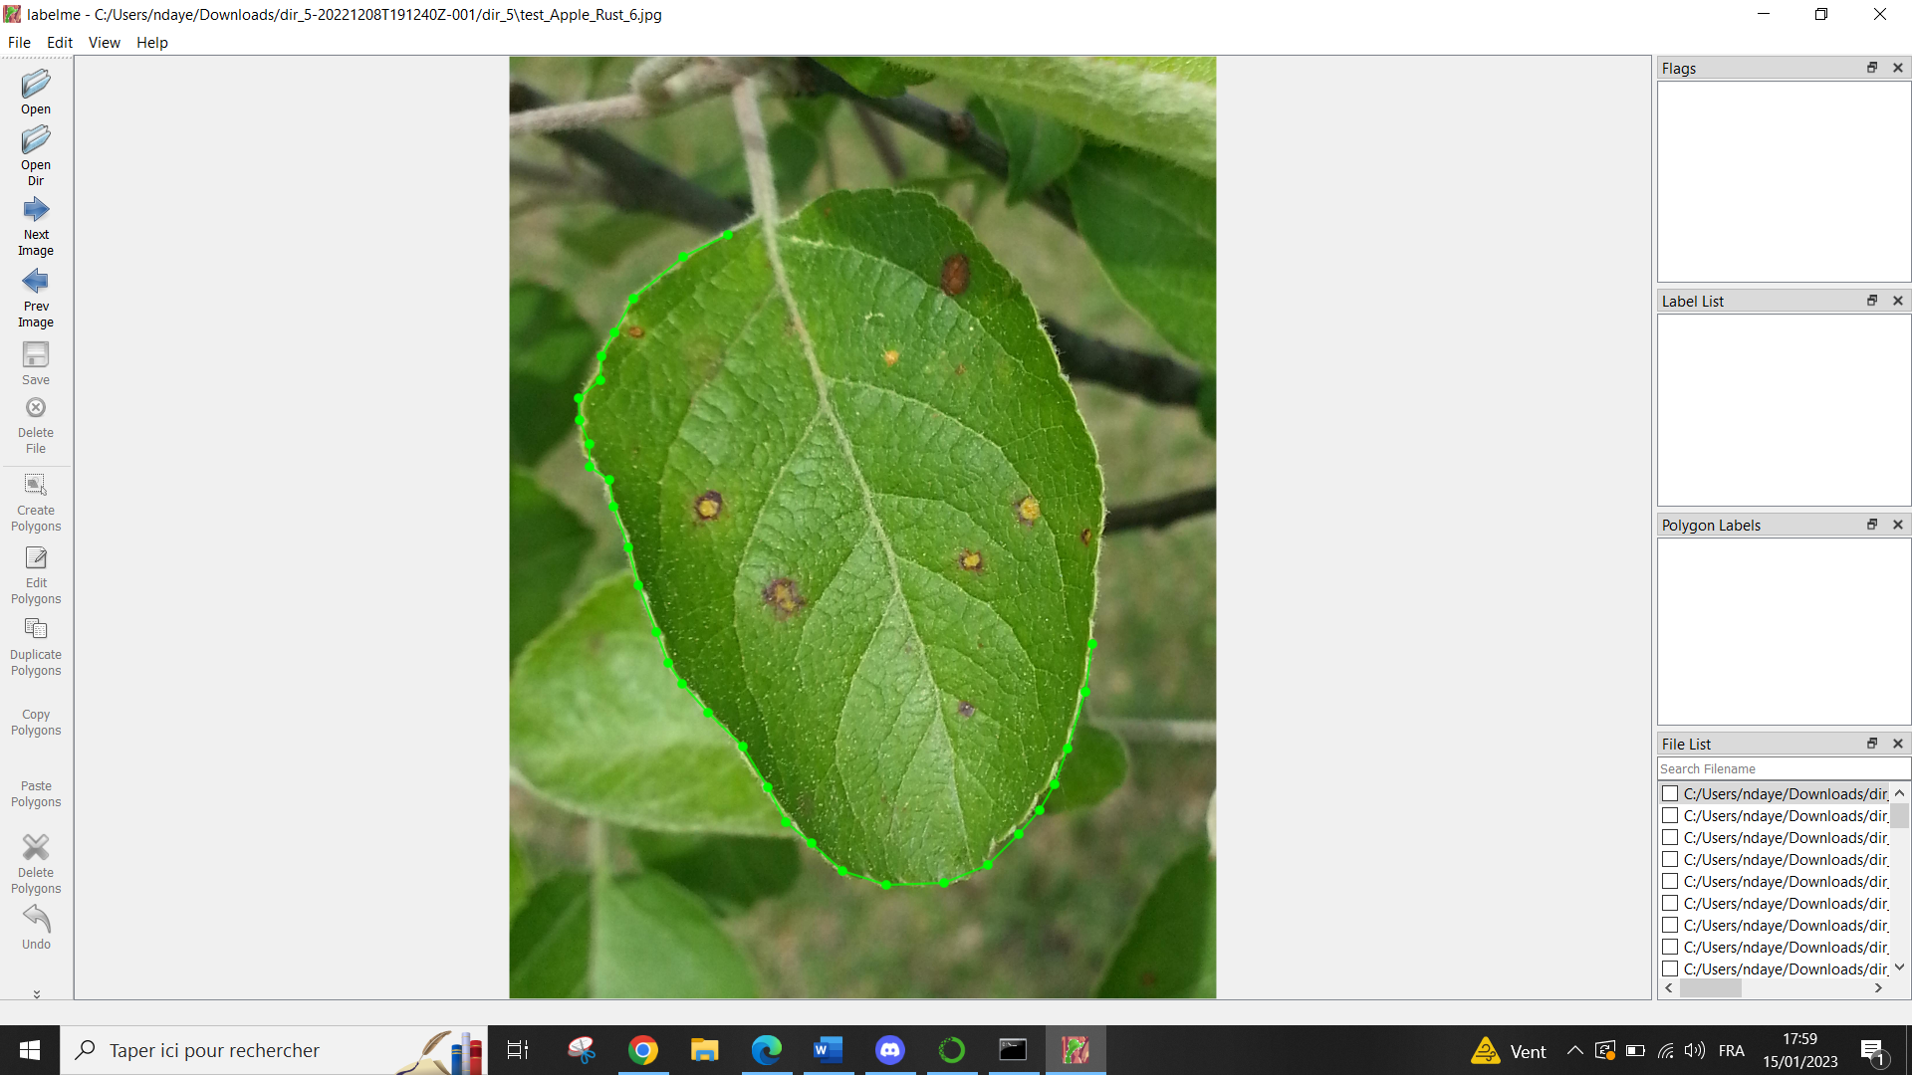
Annotation des images
Utilisation de LabelMe
Long et fastidieux
Nécessaire pour le bon déroulement du projet
Dossier 5 et 6
( environ 50 images pour chaque dossier)

Slide 4
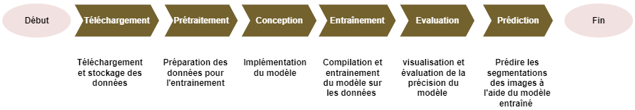
Les différentes phases de développement

Slide 5
1. Téléchargement 1/2
Les données sont divisée en 2 parties
Dossier racine
Train
Test
Label
Image
Label
Image

Slide 6
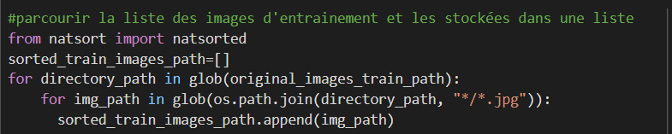
1. Téléchargement 2/2
2 modules spécifiques utilisés pour stocker les images :
Glob : pour chercher les images dans les différents répertoires
Natsort : pour trier le nom des images avant de les sauvegardées dans des listes

Slide 7
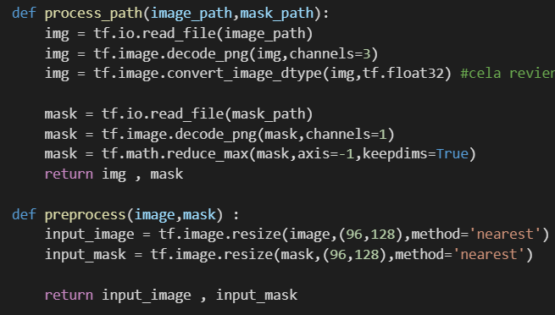
2. Prétraitement des données
Ensemble de modifications essentielle sur la représentation des données comme:
Normalisation des valeurs de pixel en bites
Décodage
Réduction
…

Slide 8
3. Conception 1/5
Implémentation de l’architecture de réseaux de neurones des modèles Unet et DeepLab à l’aide de la bibliothèques keras
Difficulté d’implémenter les modèles directement avec keras
Utilisation de tensorflow pour intégrer des fonctions de modèles plus simples et plus récentes

Slide 9
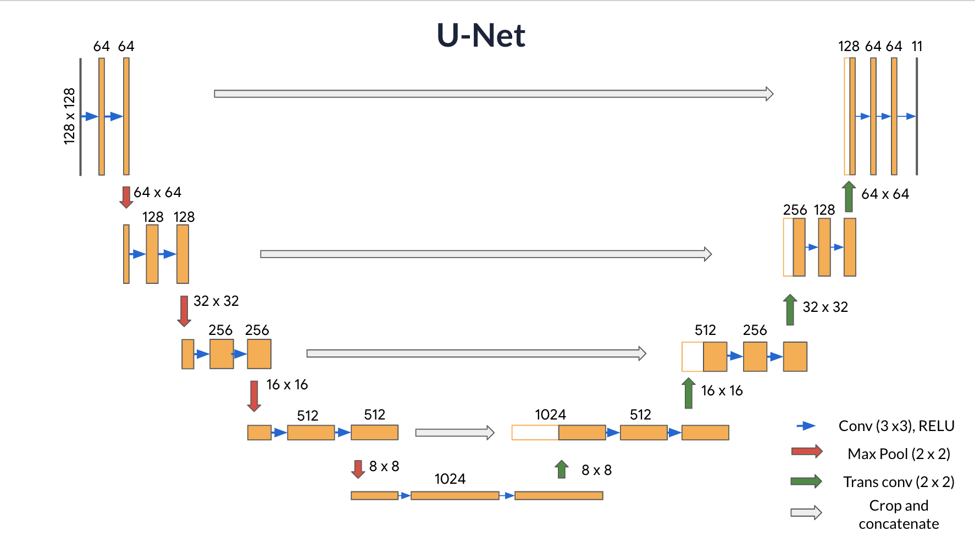
3. Conception (Unet) 2/5
architecture principale :

Slide 10
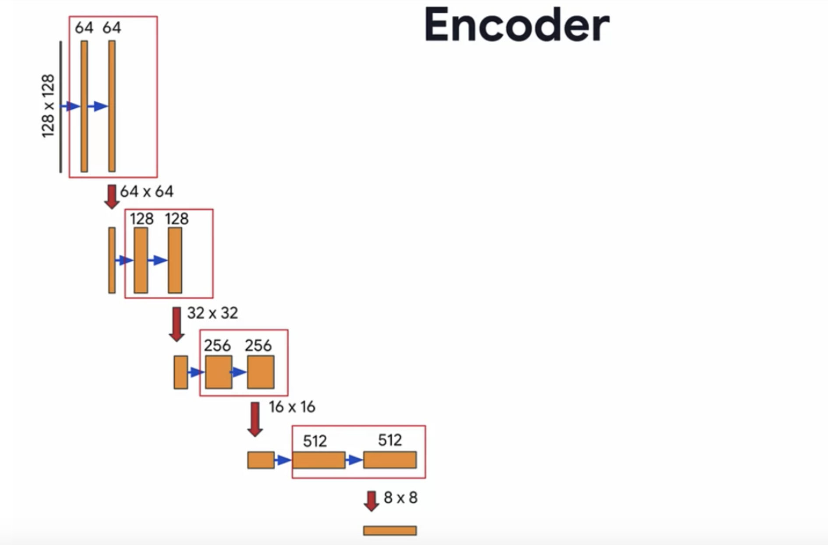
3. Conception (Unet) 3/5
2 fonctions principales pour construire l’architecture du réseaux :
fonction d’encodeur (Bloc de sous-échantillonage)
C’est une pile de différents blocs convolutionnels

Slide 11
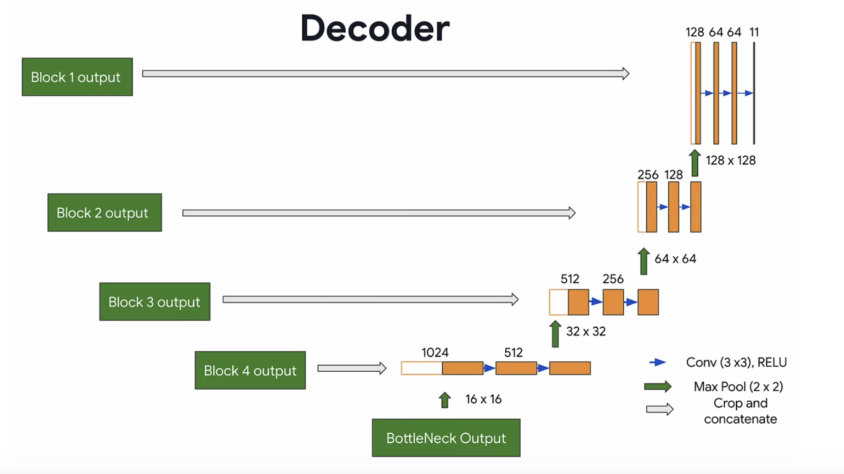
3. Conception (Unet) 4/5
fonction décodeur (Bloc de suréchantillonnage)
Le décodeur suréchantillonne les entités à la taille d'origine de l'image en concaténant chaque sortie de niveau du bloc de l'encodeur avant d’alimenter le bloc de décodeur suivant.

Slide 12
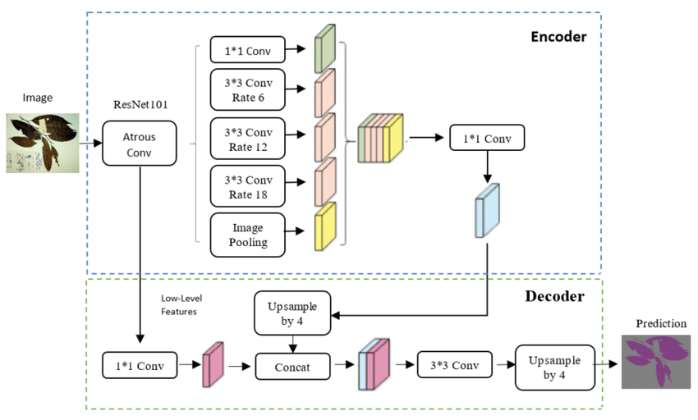
3. Conception (Deeplab) 5/5
Architecture principale :
Utilisation d’une structure d'encodeur-décodeur.
Le module encodeur encode les informations contextuelles multi-échelles en appliquant une convolution atreuse à plusieurs échelles.
Le décodeur simple mais efficace. Il affine les résultats de la segmentation le long des limites de l'objet.

Slide 13
4. Entrainement du modèle
3 Étapes pour entraîner le modèle :
1. Appel au fonction du modèle
2. Configuration du modèle en spécifiant l'algorithme d’optimisation et les pertes de métriques avec model.compile()
3. Entraînement du modèle avec model.fit() en réglant les paramètres si besoin (nombre d’époques, nombre de lots …)

Slide 14
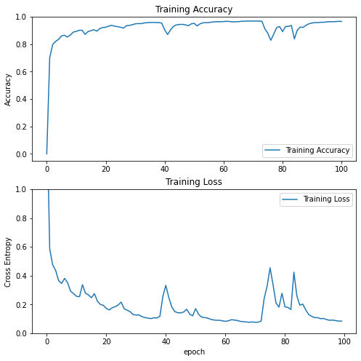
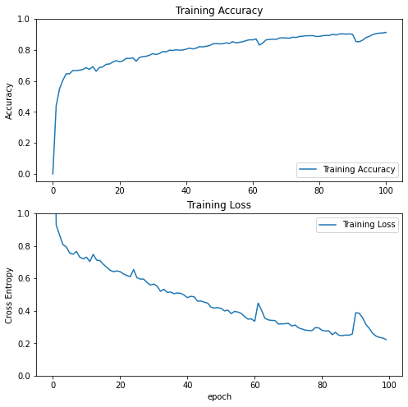
5. Evaluation du modèle 1/2
Plusieurs façons pour évaluer le modèle
Évaluation visuelle avec la bibliothèque Matplotlib :
Résultat pour Deeplab :
Résultat pour Unet
Remarque :
Pour faire une comparaison pertinente, l'entraînement des 2 modèles a été fait en spécifiant des valeurs identiques de paramètres (même nombre d’époque, nombre de lots…)

Slide 15
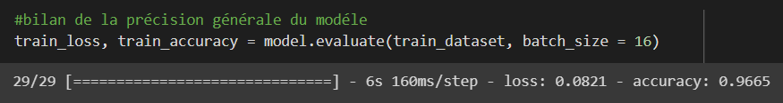
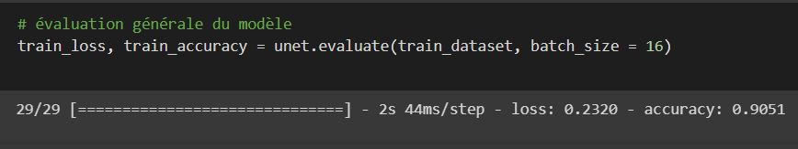
5. Evaluation du modèle 2/2
Évaluation par la fonction model.evaluate() de keras qui renvoie la valeur finale de perte et de la précision
Résultat pour Deeplab :
Résultat pour Unet:

Slide 16
6. Prédiction à l’aide du modèles entraînés 1/5
Utilisation du modèle entraîné et sauvegardé pour effectuer des prédictions avec la fonction model.predict() du keras sur les échantillons de test.
L’objectif et de rapprocher le plus possible les masques prédits par rapport au vrai masques des images d’entrée originales
Une implémentation spécifique a été ajouté pour vérifier visuellement l’exactitude de la prédiction par rapport à ce qui est attendu.

Slide 17
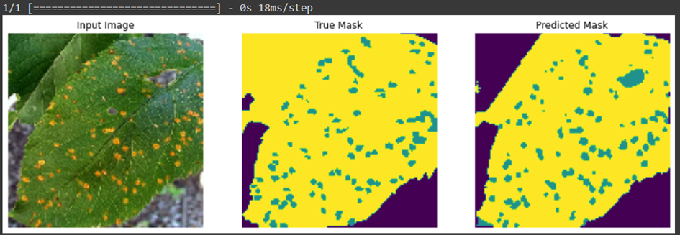
6. Prédiction à l’aide du modèles entraînés 2/5
Exemple de résultat avec Unet:

Slide 18
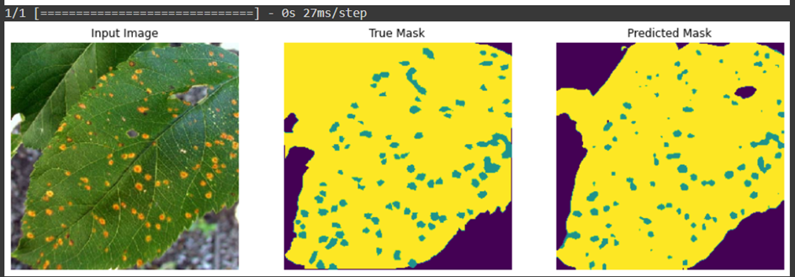
6. Prédiction à l’aide du modèles entraînés 3/5
la même image avec Deeplab:

Slide 19
6. Prédiction à l’aide du modèles entraînés 4/5
Comme pour la phase d'entraînement, on finit par faire un bilan d’évaluation.
C’est l’évaluation finale qui permet de comparer entre les modèles et savoir qui répond au mieux à la problématique.
Utilisation de la fonction model.evaluate() sur l'échantillon qui a été testé.

Slide 20
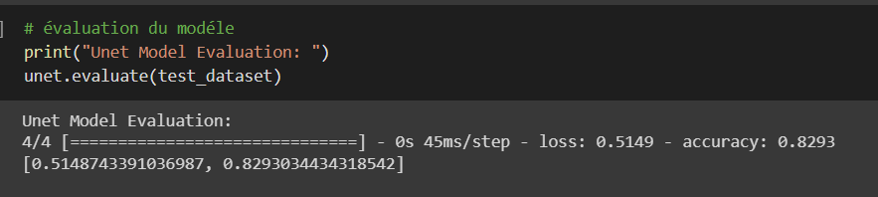
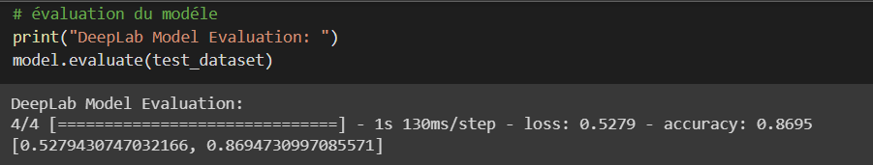
6. Prédiction à l’aide du modèles entraînés 5/5
Résultat pour Unet :
Résultat pour Deeplab:
Conclusion : Deeplab est un peu mieux que Unet en terme de précision.

Slide 21
Difficultés rencontrées
La subdivision et le stockage des images par nom n’était pas assez facile.
L’implémentation des modèles n’est pas simple à faire (problème de versions, complexité, inadaptation)
Temps d’exécution accéléré limité (GPU sur Google Colab) avec une longue durée pour entraîner les modèles.

Slide 22
Références
Unet :
https://github.com/EhabR98/Image_segmentation_Unet-Tutorial/blob/main/README.md
https://medium.com/geekculture/u-net-implementation-from-scratch-using-tensorflow-b4342266e406
https://github.com/zhixuhao/unet
Deeplab :
https://www.kaggle.com/code/oluwatobiojekanmi/carla-image-semantic-segmentation-with-deeplabv3
https://github.com/tensorflow/models/tree/master/research/deeplab

Slide 23
Merci pour votre attention

